Slide 1
MACHINE LEARNING
Numpy -

Slide 2
Numpy
numpy è un pacchetto per operazioni numeriche (rende Python più simile a Matlab)
import numpy as np
Gli oggetti ndarray di numpy rappresentano array multidimensionali e omogenei di oggetti di dimensione fissa
np.array([1,2,3,4,5])
array([1, 2, 3, 4, 5])

Slide 3
Numpy Array vs List
A differenza delle liste Python, gli ndarray si basano su un’allocazione in memoria di un blocco contiguo di dati, quindi sono più efficienti:
l = list(range(10000))
a = np.array(range(10000))
def somma_numpy(a):
return np.sum(a)
​
def somma_python(l):
return sum(l)
timeit somma_python(l)
568 µs ± 41.1 µs per loop (mean ± std. dev. of 7 runs, 1000 loops each)
timeit somma_numpy(a)
9.52 µs ± 24.8 ns per loop (mean ± std. dev. of 7 runs, 100000 loops each)

Slide 4
Indexing e Slicing in Python
Indexing: Accesso ai singoli elementi di una lista (e di una sequenza in generale):
s[i] ritorna l’i−esimo elemento di s (l’indice i deve essere compreso tra 0 e len(s)-1)
Slicing: Accesso a più elementi di una lista (e di una sequenza in generale):
s[i:j] ritorna la sotto-lista costituita dagli elementi s[i],s[i+1],...,s[j-1] di s, ma s[j] è escluso.
Si può usare il parametro step, che determina l'incremento tra ogni indice (a.k.a. stride). Ese.: s[start:stop:step]
Sia nello Slicing che nell’Indexing un valore negativo (-i) usato come indice viene interpretato come len(s)-i. Ese.: s[-1] == s[len(s)-1], s[0:-2] == s[0:len(s)-2]

Slide 5
Indexing e Slicing in Numpy
Si può accedere agli elementi di un ndarray con:
a = np.array([1,2,3,4,5])
a[0]
1
a[-1]
5
a = np.array([[1,2,3],[3,4,5],[4,5,6]])
array([[1, 2, 3],
[3, 4, 5],
[4, 5, 6]])
a[...,1] oppure a[:,1]
array([2, 4, 5])
a[2,...] oppure a[2,:]
array([4, 5, 6])
a[0:2,0:2]
array([[1, 2],
[3, 4]])

Slide 6
Indexing e Slicing in Numpy
l = [1,2,3,4,5] # lista Python
a = np.array([1,2,3,4,5]) # array Numpy
l[0] == a[0]
True
l[:-3]
[1, 2]
a[:-3]
array([1, 2])

Slide 7
Numpy Array vs List
Ma attenzione: il confronto su più elementi (indicizzati con lo slicing) su un ndarray è eseguito sui singoli valori. Per un confronto “complessivo” si possono usare le funzioni Python all() o any():
l = [1,2,3,4,5] # lista Python
a = np.array([1,2,3,4,5]) # array Numpy
l[:-3] == a[:-3]
array([ True, True], dtype=bool)
a[0] = 100
all(l == a)
False
any(l == a)
True

Slide 8
Numpy Array vs List
A differenza delle liste, gli ndarray non possono contenere elementi eterogenei:
l = [1, "ciao", False]
a = np.array([1, "ciao", False])
array(['1', 'ciao', 'False'], dtype='<U11')

Slide 9
Numpy Array vs List
Le liste di Python sono eterogenee (cioè possono contenere oggetti di qualsiasi tipo e dimensione), facilmente ridimensionabili
→ versatili
l = [1,2,3,4,5] # lista Python
Gli array sono omogenei (cioè, sono ammessi solo alcuni tipi di oggetti), invariabili nelle dimensioni, orientati alle operazioni matematiche e non inclusi in Python (è necessario importare NumPy)
→ efficienti
a = np.array([1,2,3,4,5]) # array Numpy

Slide 10
Numpy Array - Attributi
I principali attributi di un ndarray sono il tipo dei suoi elementi, la sua shape, la sua size e le sue dimensioni:
a = np.array(range(10))
array([0, 1, 2, 3, 4, 5, 6, 7, 8, 9])
a.dtype
dtype('int64')
X = np.array([[1,2,3], [4,5,6], [7,8,9]])
X.shape
(3, 3)
X.size
9
X.ndim
2

Slide 11
Numpy Array - Creazione
Si possono creare ndarray con caratteristiche “speciali”:
np.arange(10)
array([0, 1, 2, 3, 4, 5, 6, 7, 8, 9])
np.empty((4,2), dtype=float)
array([[ 6.92785084e-310, 4.67938787e-310],
[ 0.00000000e+000, 0.00000000e+000],
[ 0.00000000e+000, 0.00000000e+000],
[ 0.00000000e+000, nan]])
np.zeros((4,2), dtype=np.int32)
array([[0, 0],
[0, 0],
[0, 0],
[0, 0]], dtype=int32)
np.ones((4,2), dtype=np.int32)
array([[1, 1],
[1, 1],
[1, 1],
[1, 1]], dtype=int32)
np.identity(3) oppure np.eye(3)
array([[ 1., 0., 0.],
[ 0., 1., 0.],
[ 0., 0., 1.]])
np.full((2,2), 7.0)
array([[ 7., 7.],
[ 7., 7.]])
np.random.uniform(0, 1, (2,2))
array([[0.81568445, 0.14143954],
[0.32903066, 0.7071234 ]])

Slide 12
Numpy Array - Operazioni
Gli ndarray possono essere moltiplicati (per degli scalari o tra loro) con:
X = np.array([[1,2,3], [4,5,6], [7,8,9]])
array([[1, 2, 3],
[4, 5, 6],
[7, 8, 9]])
2 * X
array([[ 2, 4, 6],
[ 8, 10, 12],
[14, 16, 18]])
np.dot(X, 2)
array([[ 2, 4, 6],
[ 8, 10, 12],
[14, 16, 18]])
Y = np.array([[0,0,0], [1,1,1], [0,0,0]])
array([[0, 0, 0],
[1, 1, 1],
[0, 0, 0]])
np.dot(X, Y) # prodotto matriciale
array([[2, 2, 2],
[5, 5, 5],
[8, 8, 8]])
X * Y # prodotto elemento per elemanto
array([[0, 0, 0],
[4, 5, 6],
[0, 0, 0]])

Slide 13
Numpy Array - Operazioni
Altri esempi di operazioni elemento per elemanto (“element-wise”):
x + y
x – y
x / y
np.sqrt(x)
Sommatoria:
x = np.array([[1,2],[3,4]])
print(np.sum(x)) # calcola la somma di tutti gli elementi; ouput: "10"
print(np.sum(x, axis=0)) # calcola la somma di ogni colonna; output: "[4 6]"
print(np.sum(x, axis=1)) # calcola la somma di ogni riga; output: "[3 7]“

Slide 14
Numpy Array - Operazioni
Gli ndarray possono essere trasposti con:
X = np.array([[1,2,3], [4,5,6], [7,8,9]])
array([[1, 2, 3],
[4, 5, 6],
[7, 8, 9]])
X.T
array([[1, 4, 7],
[2, 5, 8],
[3, 6, 9]])
np.transpose(X)
array([[1, 4, 7],
[2, 5, 8],
[3, 6, 9]])

Slide 15
Numpy Array – Indicizzazione booleana
Il boolean indexing consente di selezionare elementi arbitrari di un array.
Spesso questo tipo di indicizzazione viene utilizzata per selezionare gli elementi di una matrice che soddisfano alcune condizioni. Ad esempio:
a = np.array([[1,2], [3, 4], [5, 6]])
bool_idx = (a > 2)
array([[False, False],
[ True, True],
[ True, True]])
a[bool_idx]
array([3, 4, 5, 6])
a[a > 2]
array([3, 4, 5, 6])

Slide 16
Numpy Array - Iterazione
Si può accedere agli elementi di un ndarray, uno ad uno, con dei cicli for:
X = np.array([1,2,3,4,5,6,7,8,9])
array([1, 2, 3, 4, 5, 6, 7, 8, 9])
for i, elemento in enumerate(X):
print(i, elemento)
0 1
1 2
2 3
3 4
4 5
5 6
6 7
7 8
8 9
X.shape = (3,3)
for i, elemento in enumerate(X):
print(i, elemento)
0 [1 2 3]
1 [4 5 6]
2 [7 8 9]

Slide 17
Array: copia
Quando si opera con gli array è essenziale sapere se i dati vengono copiati in un nuovo array o no:
Nessuna copia: Le istruzioni di assegnazione come arr2 = arr1 non copiano i dati, creano solo un alias
Copia profonda: Il metodo copy() crea una copia completa dell'array e dei dati
Vista o copia superficiale: lo slicing produce una vista, cioè un nuovo array con dati condivisi

Slide 18
Array: copia
a = np.array([[1,2,3,4], [5,6,7,8], [9,10,11,12]])
array([[ 1, 2, 3, 4],
[ 5, 6, 7, 8],
[ 9, 10, 11, 12]])
b = a[:2, 1:3]
array([[2, 3],
[6, 7]])
b[0,0] = 99
array([[ 1, 99, 3, 4],
[ 5, 6, 7, 8],
[ 9, 10, 11, 12]])

Slide 19
Array: modifica delle dimensioni
Come per le liste, possiamo aggiungere elementi a un ndarray con append():
l = [1,2,3,4,5] # lista Python
a = np.array([1,2,3,4,5]) # array Numpy
l.append(6)
[1, 2, 3, 4, 5, 6]
np.append(a, 6)
array([1, 2, 3, 4, 5, 6])
append() su un ndarray ritorna un nuovo ndarray, non altera quello originale!
Per alterare l’ndarray originale:
Attenzione: è un’operazione computazionalmente molto costosa, perché comporta la copia dell’array!
a = np.append(a, 6)

Slide 20
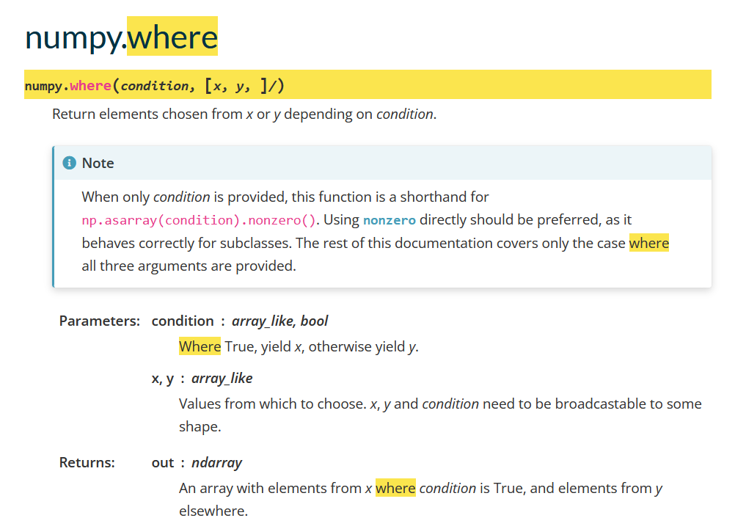
Metodo Where

Slide 21
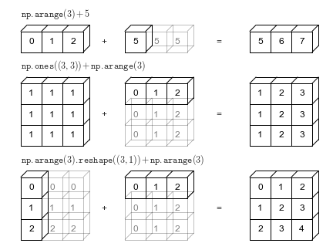
Broadcasting
Il broadcasting è il meccanismo di NumPy per eseguire operazioni aritmetiche su array di forma diversa in maniera ottimizzata
L'array più piccolo viene "diffuso" sull'array più grande in modo che abbiano dimensioni compatibili.

Slide 22
Riferimenti
A tu per tu col Machine Learning. L'incredibile viaggio di un developer nel favoloso mondo della Data Science, Alessandro Cucci, The Dot Company, 2017 [cap.2]
NumPy user guide, https://numpy.org/doc/stable/user/index.html

Slide 23
Proviamo…

Slide 24
Esercizi su NumPy
(suggerimento: consultate la documentazione on-line)
1. Importa numpy come np e stampa il numero di versione
2. Crea un array 1D di numeri da 0 a 99
3. Crea un array numpy 3×3 di tutti i True
4. Estrai i numeri dispari da arr
Input:
arr = np.array([0, 1, 2, 3, 4, 5, 6, 7, 8, 9])
Output:
array([1, 3, 5, 7, 9])

Slide 25
Esercizi su NumPy
5. Sostituisci tutti i numeri dispari in arr con -1
Input:
arr = np.array([0, 1, 2, 3, 4, 5, 6, 7, 8, 9])
Output:
array([ 0, -1, 2, -1, 4, -1, 6, -1, 8, -1])
6. Sostituisci tutti i numeri dispari in arr con -1 senza modificare arr
Input:
arr = np.array([0, 1, 2, 3, 4, 5, 6, 7, 8, 9])
Output:
out
#> array([ 0, -1, 2, -1, 4, -1, 6, -1, 8, -1])
arr
#> array([0, 1, 2, 3, 4, 5, 6, 7, 8, 9])

Slide 26
Esercizi su NumPy
7. Converti un array 1D in un array 2D con 2 righe
Input:
np.arange(10)
Output:
array([[0, 1, 2, 3, 4],
[5, 6, 7, 8, 9]])
8. Impila gli array a e b verticalmente
Input
a = np.arange(10).reshape(2,-1)
b = np.repeat(1, 10).reshape(2,-1)
Output:
array([[0, 1, 2, 3, 4],
[5, 6, 7, 8, 9],
[1, 1, 1, 1, 1],
[1, 1, 1, 1, 1]])

Slide 27
Esercizi su NumPy
9. Impila gli array a e b orizzontalmente
Input
a = np.arange(10).reshape(2,-1)
b = np.repeat(1, 10).reshape(2,-1)
Output:
array([[0, 1, 2, 3, 4, 1, 1, 1, 1, 1],
[5, 6, 7, 8, 9, 1, 1, 1, 1, 1]])
10. Ricava le posizioni in cui gli elementi di a e b coincidono
Input:
a = np.array([1,2,3,2,3,4,3,4,5,6])
b = np.array([7,2,10,2,7,4,9,4,9,8])
Output:
(array([1, 3, 5, 7]), dtype=int64)

Slide 28
Esercizi su NumPy
11. Estrai gli elementi tra 5 e 10 da a
Input:
a = np.array([2, 6, 1, 9, 10, 3, 27])
Output:
(array([6, 9, 10]),)
12.Scambia le colonne 1 e 2 in arr
Input:
arr = np.arange(9).reshape(3,3)
Output:
array([[1, 0, 2],
[4, 3, 5],
[7, 6, 8]])

Slide 29
Esercizi su NumPy
13. Scambia le righe 1 e 2 in arr
Input:
arr = np.arange(9).reshape(3,3)
Output:
array([[3, 4, 5],
[0, 1, 2],
[6, 7, 8]])
14. Scopri se iris_2d ha valori mancanti (nan)
Input
url = 'https://archive.ics.uci.edu/ml/machine-learning-databases/iris/iris.data'
iris_2d = np.genfromtxt(url, delimiter=',', dtype='float', usecols=[0,1,2,3])

Slide 30
Esercizi su NumPy
15. Converti array_of_arrays in un array 1D flat linear
Input:
arr1 = np.arange(3)
arr2 = np.arange(3,7)
arr3 = np.arange(7,10)
array_of_arrays = np.array([arr1, arr2, arr3])
#> array([array([0, 1, 2]), array([3, 4, 5, 6]), array([7, 8, 9])], dtype=object)
Output:
array([0, 1, 2, 3, 4, 5, 6, 7, 8, 9])
16. Calcola il massimo di ciascuna riga dell’array a
Input:
np.random.seed(100)
a = np.random.randint(1,10, [5,3])
#> array([[9, 9, 4],[8, 8, 1],[5, 3, 6],[3, 3, 3],[2, 1, 9]])

Slide 31
Esercizi su NumPy
17. Rimuovi tutti i valori nan da un array 1D
Input:
np.array([1,2,3,np.nan,5,6,7,np.nan])
Output:
array([ 1., 2., 3., 5., 6., 7.])
18. Sottrai l’array 1D b_1d dall’array 2D a_2d, in modo che b_1d sia sottratto da ciascuna riga di a_2d
Input:
a_2d = np.array([[3,3,3],[4,4,4],[5,5,5]])
b_1d = np.array([1,2,3])
Output:
#> [[2 1 0]
#> [3 2 1]
#> [4 3 2]]

